Slide 1
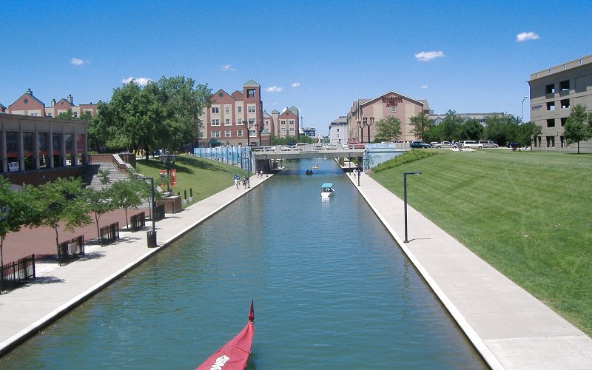
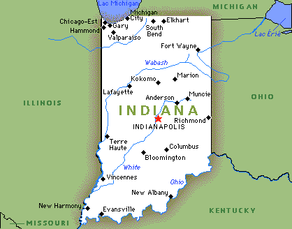

State of Indiana

Slide 2
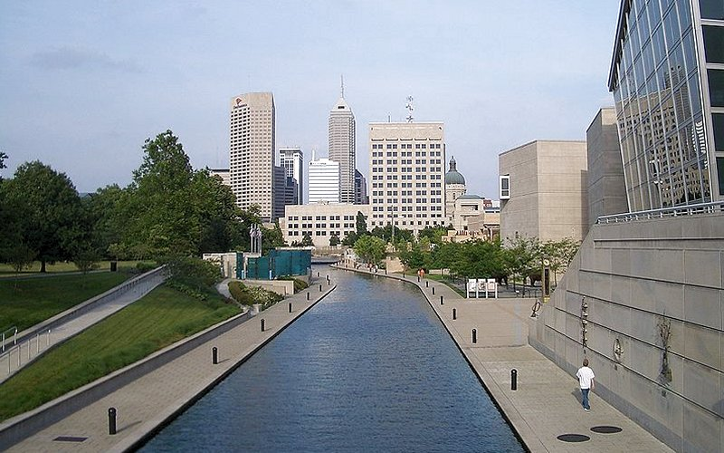
Indianapolis canal

Slide 3
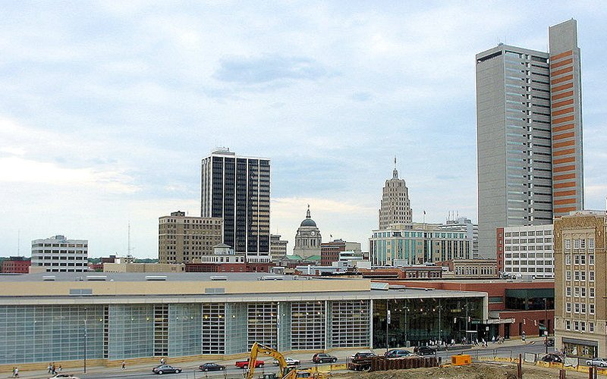
Downtown Fort Wayne

Slide 4
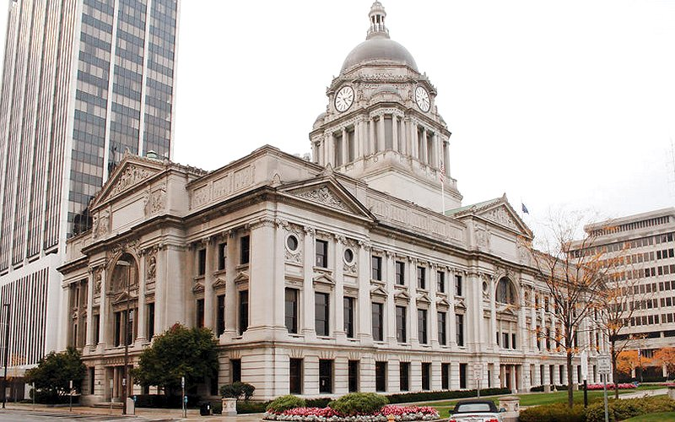
Fort Wayne courthouse

Slide 5
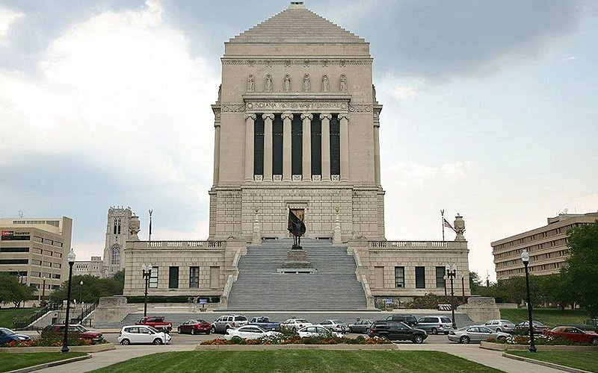
Indiana World War Memorial

Slide 6
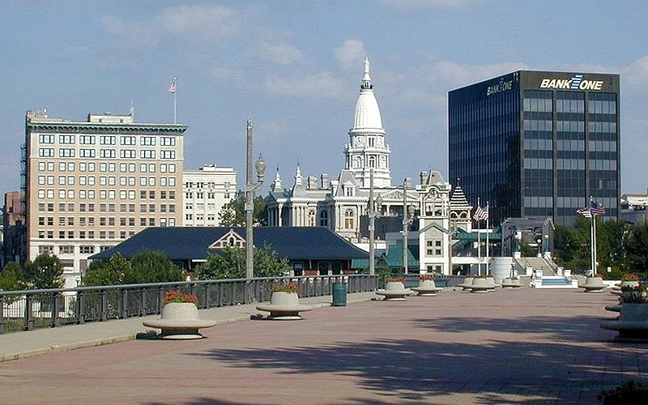
Lafayette

Slide 7
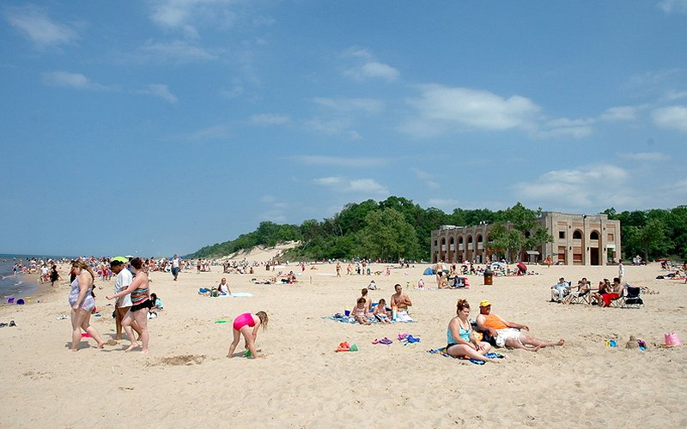
Indiana dunes State Park

Slide 8

Anderson Falls Columbus

Slide 9
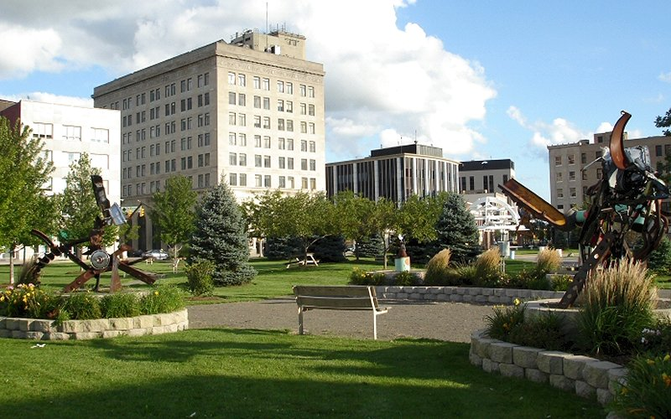
City of Hammond

Slide 10
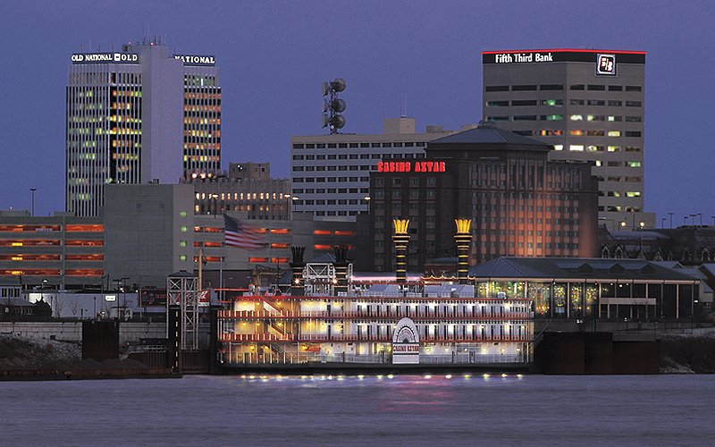
Evansville skyline

Slide 11


Slide 12
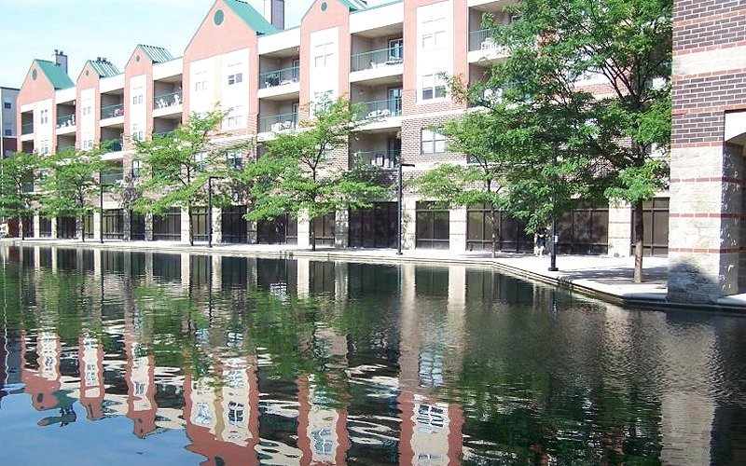

Slide 13
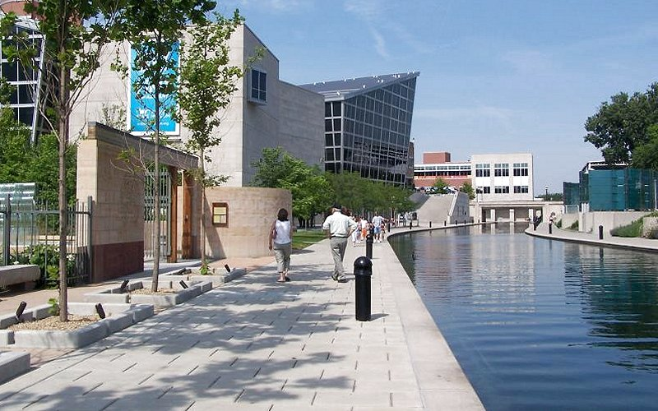

Slide 14


Slide 15
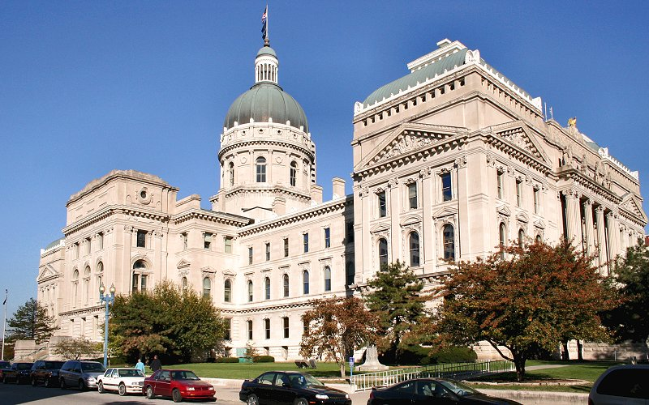
Indianapolis courthouse

Slide 16

Irwin Gardens - Columbus

Slide 17
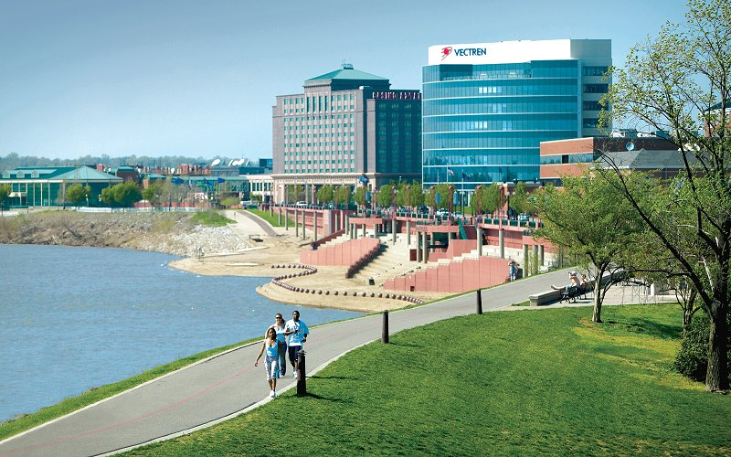
Riverfront Greenway

Slide 18
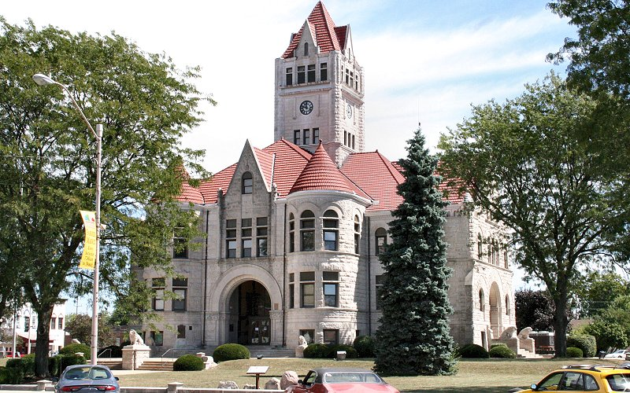
Rochester courthouse

Slide 19
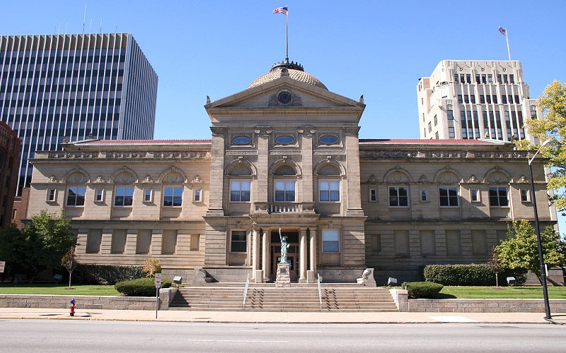
South bend courthouse

Slide 20
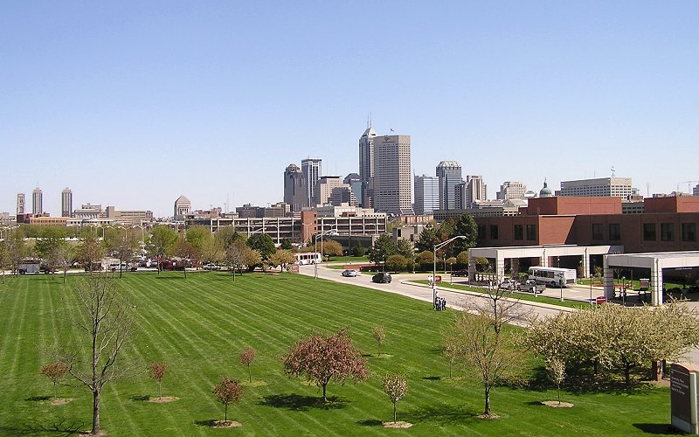
Downtown Indianapolis

Slide 21
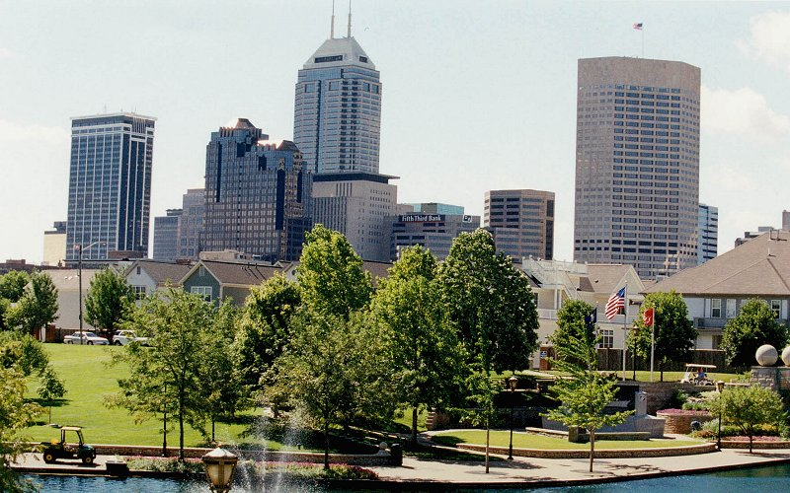
Indianapolis

Slide 22
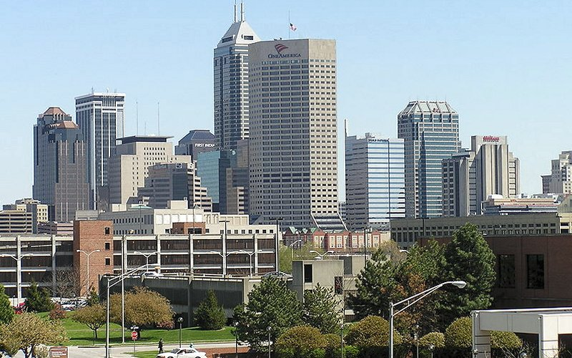
Downtown Indianapolis

Slide 23
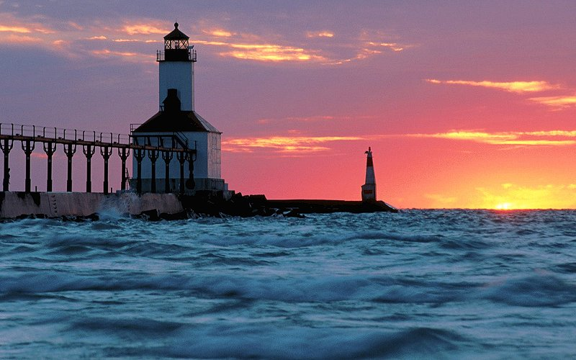
Photographs taken on the net
East Pier Lighthouse, Michigan City
Music : “The song fom moulin rouge” Ray Conniff

Slide 24







¿Te ha gustado?
Puedes ver más entrando
Aquí
Además puedes recibir powerpoints en tu correo electrónico suscribiéndote aquí:

